Slide 1
AYUNTAMIENTO DE SAN PEDRO TLAQUEPAQUE
GOBIERNO 2018 - 2021
Secretaria General del Ayuntamiento
Dirección de Delegaciones y Agencias Municipales
DELEGACIÓN MUNICIPAL SAN PEDRITO
Informe Febrero 2021

Slide 2
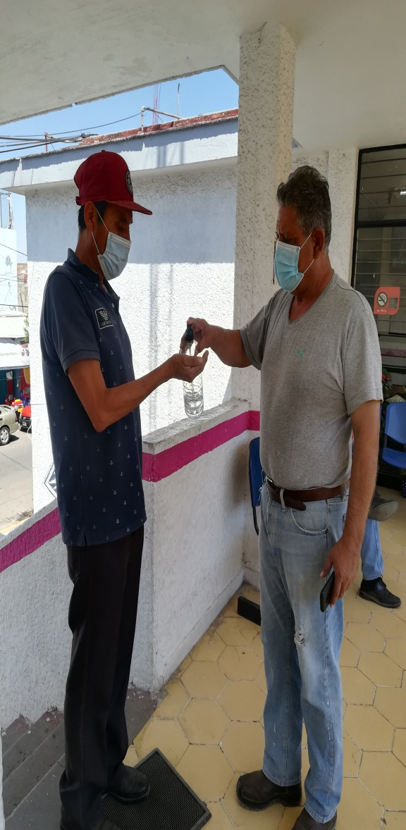
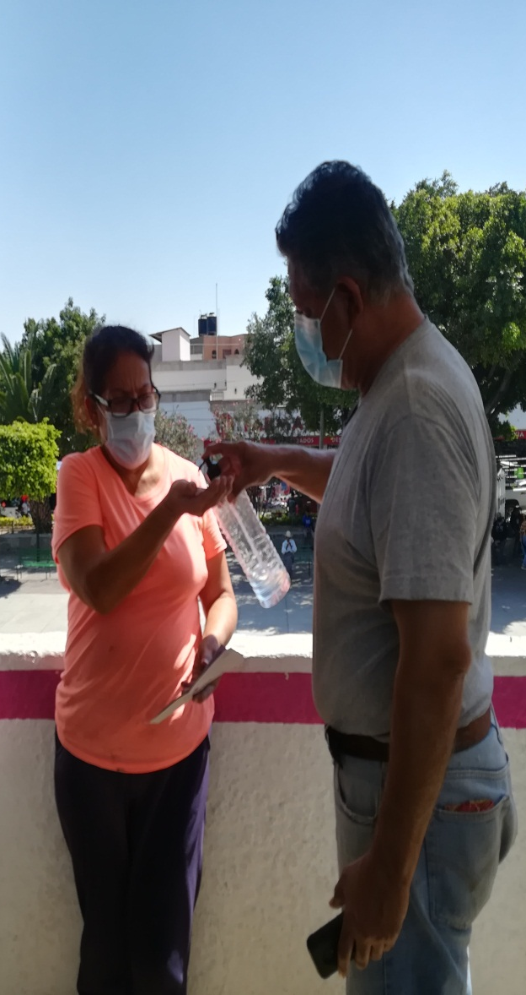
COVID-19/Brigadas de Mantenimiento y
Recuperación de Espacios Públicos Enero –Febrero
Enero - Febrero
Personal administrativo de esta Delegación Municipal realiza el filtro sanitario al ingreso del edificio tomando la temperatura y aplicando gel antibacterial, e informándoles a los ciudadanos como utilizar correctamente el cubre bocas y manteniendo la sana distancia.

Slide 3
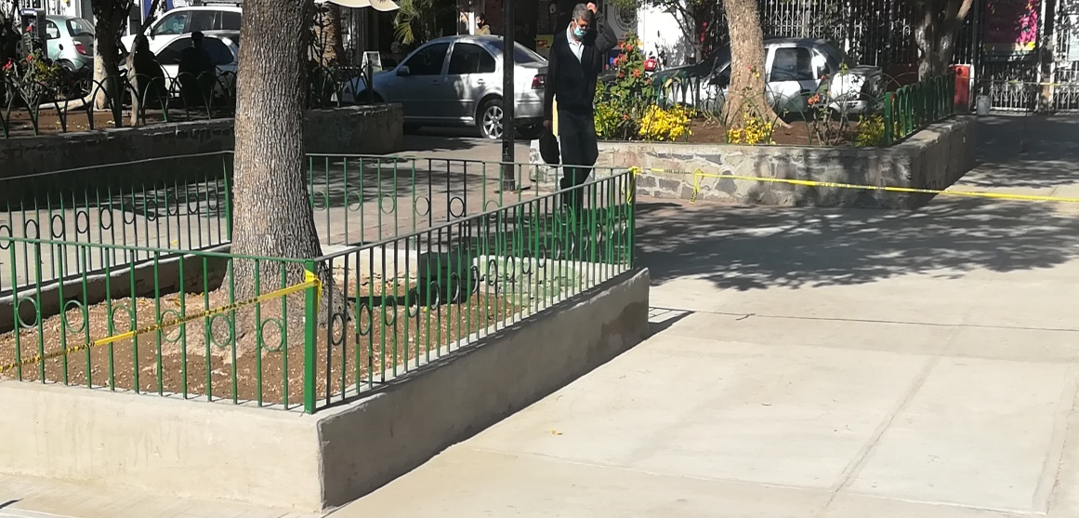
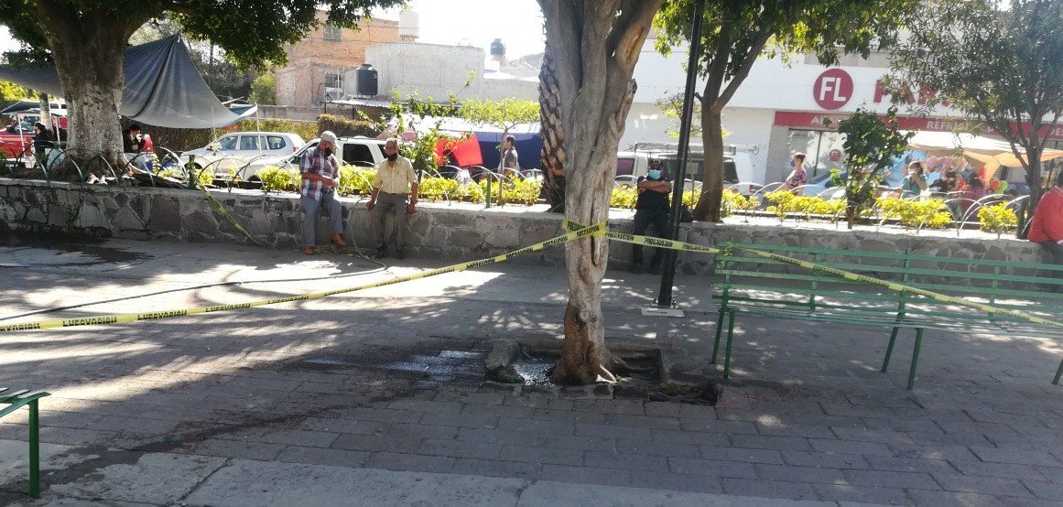
COVID-19/Brigadas de Mantenimiento y
Recuperación de Espacios Públicos Enero-Febrero
Enero - Febrero
En cumplimiento a lo dispuesto por el Gobierno Estatal, con la finalidad de evitar contagios por COVID- 19 se realizo el acordonamiento de áreas publicas para evitar las aglomeraciones y continuar con las medidas de distanciamiento social

Slide 4
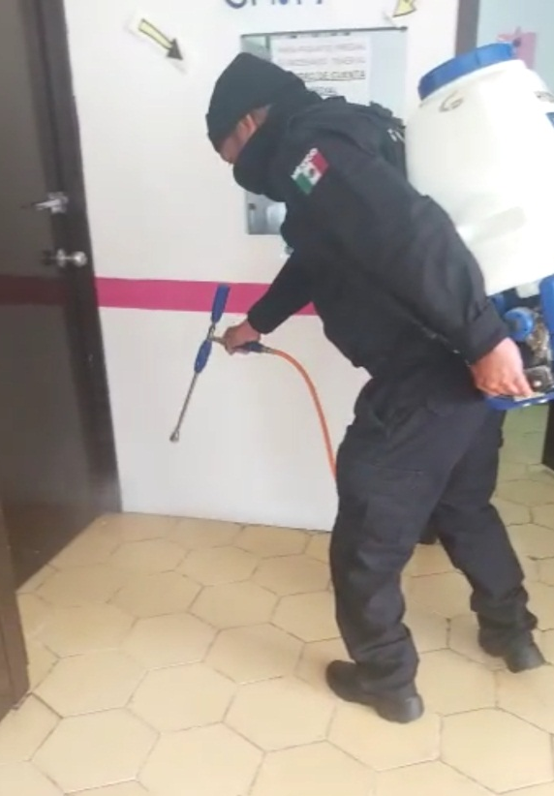
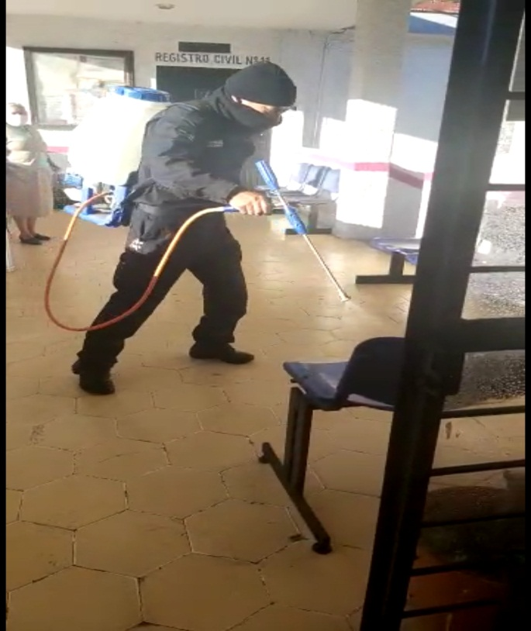
COVID-19/Brigadas de Mantenimiento y
Recuperación de Espacios Públicos Enero-Febrero
Enero - Febrero
Personal de esta Delegación Municipal realizo la higienización de los muebles e inmueble de esta Delegación Municipal.

Slide 5
Visita a Colonias/ Promoción con volantes Febrero
15 Febrero
Programa «TLAQUEPAQUE SI RECICLA»
Se realizo la invitación a vecinos de la Colonia San Pedrito para que acudieran a la plaza principal a llevar al centro de acopio de electrodomésticos, línea blanca, equipos de refrigeración, computo, baterías alcalinas, tubos de lámparas, etc.

Slide 6
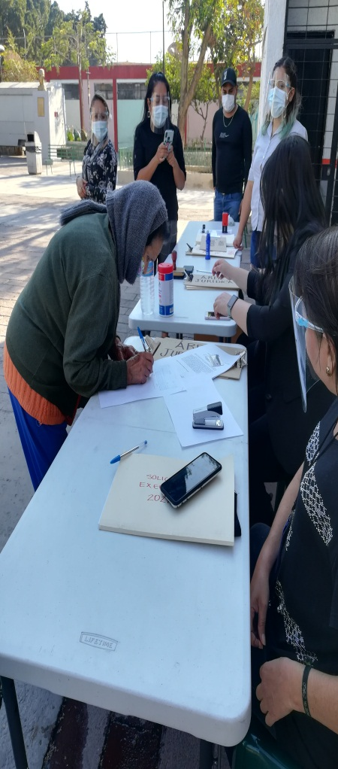
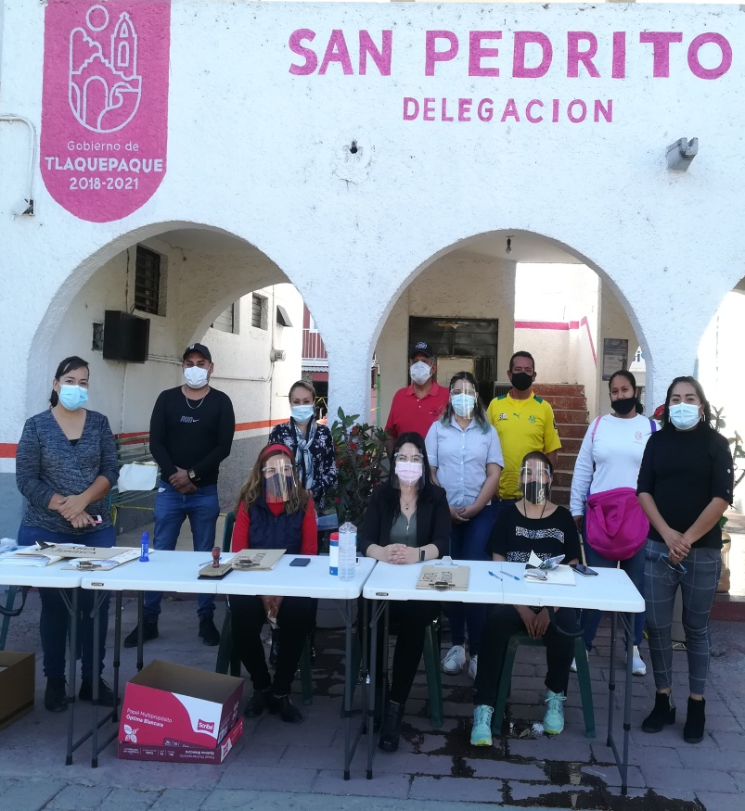
Visita a Colonias Febrero
16 Y 23 Febrero
EXENCION DE PAGO
Personal administrativo de esta Delegación Municipal, visito a vecinos de las colonias San Pedrito
Lomas de San Pedrito
Las Huertas
Lomas de San Miguel
Villas de Lomas Grande
Salvador Portillo López
Lomas del Tapatío
Para invitar a los adultos mayores de 65 años de edad a realizar el tramite de exención de pago de forma rápida y sin aglomeraciones, en la plaza principal de San Pedrito.

Slide 7
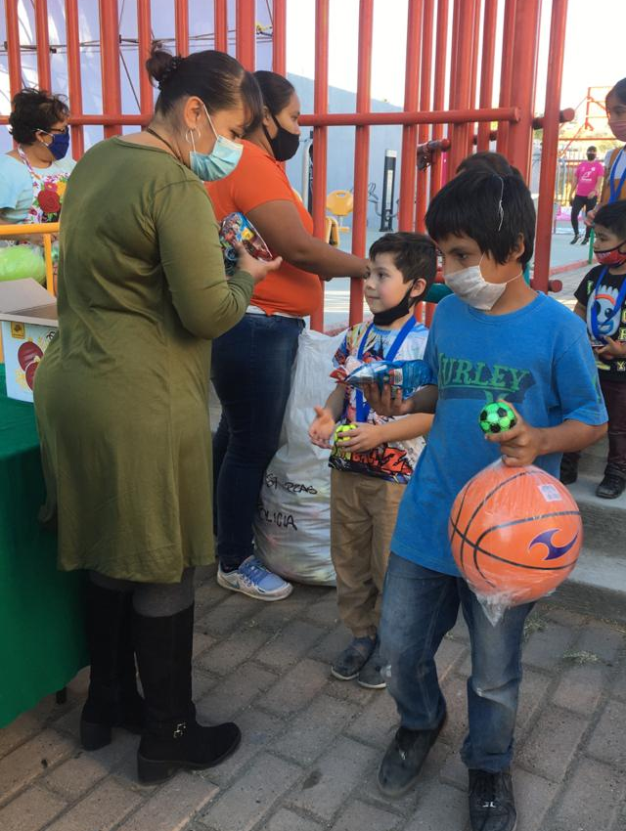
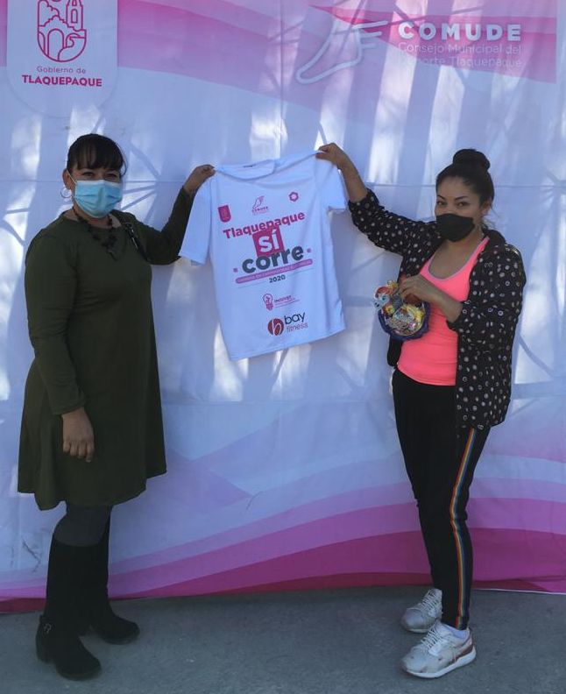
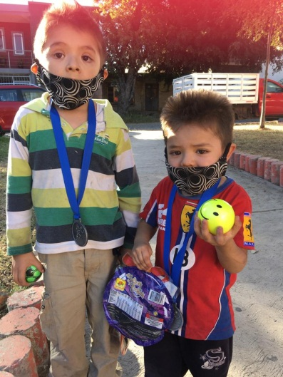
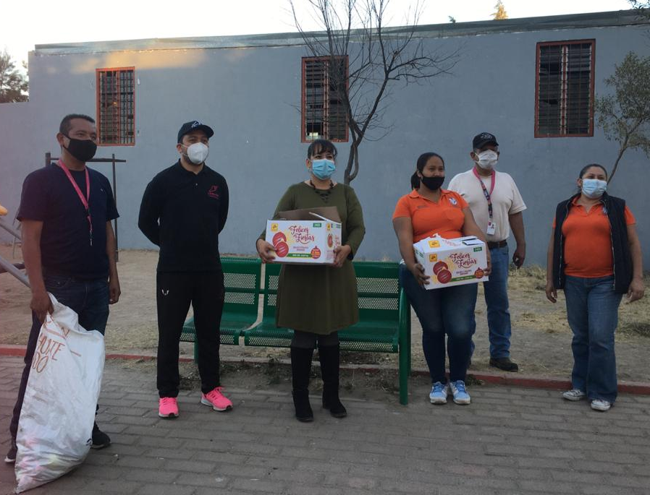
Visita a Colonias Febrero
18 Febrero
CARAVANA DEPORTIVA
Acudimos a la colonia El Tapatío segunda sección, para repartir 100 bolos y pelotas a los niños que participaron en la caravana deportiva. Cuidando los protocolos de sanidad.

Slide 8
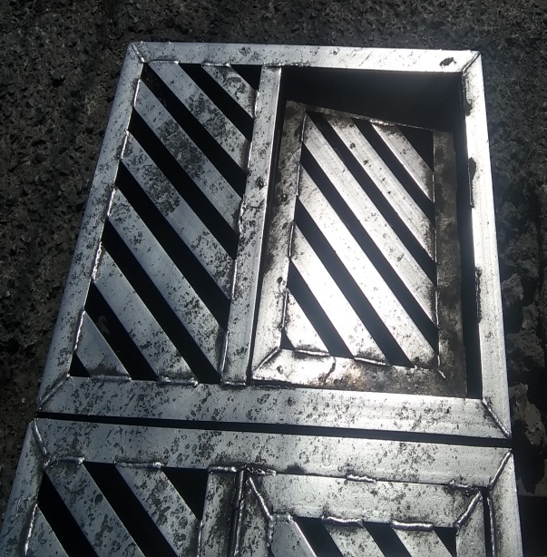
Visita a Colonias/ Levantamientos de Requerimientos
de Servicios Enero - Febrero
Enero – Febrero
Personal administrativo de esta Delegación Municipal, realizo recorridos por las calles de la Colonia San Pedrito, Las Huertas, Portillo López, levantando 34 reportes de las problemáticas de servicios municipales como alumbrado publico, bacheo, recolección de basura, siapa etc., realizando los reportes a la áreas correspondientes

Slide 9
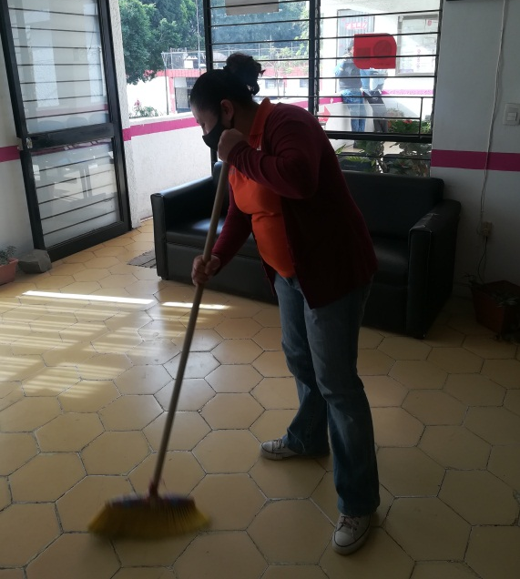
Brigadas de Mantenimiento y
Recuperación de Espacios Públicos Enero – Febrero
Enero - Febrero
Personal administrativo de esta Delegación Municipal, lleva a cabo trabajos de limpieza de el kiosco de la plaza principal así como de las oficinas de esta
Delegación Municipal

Slide 10
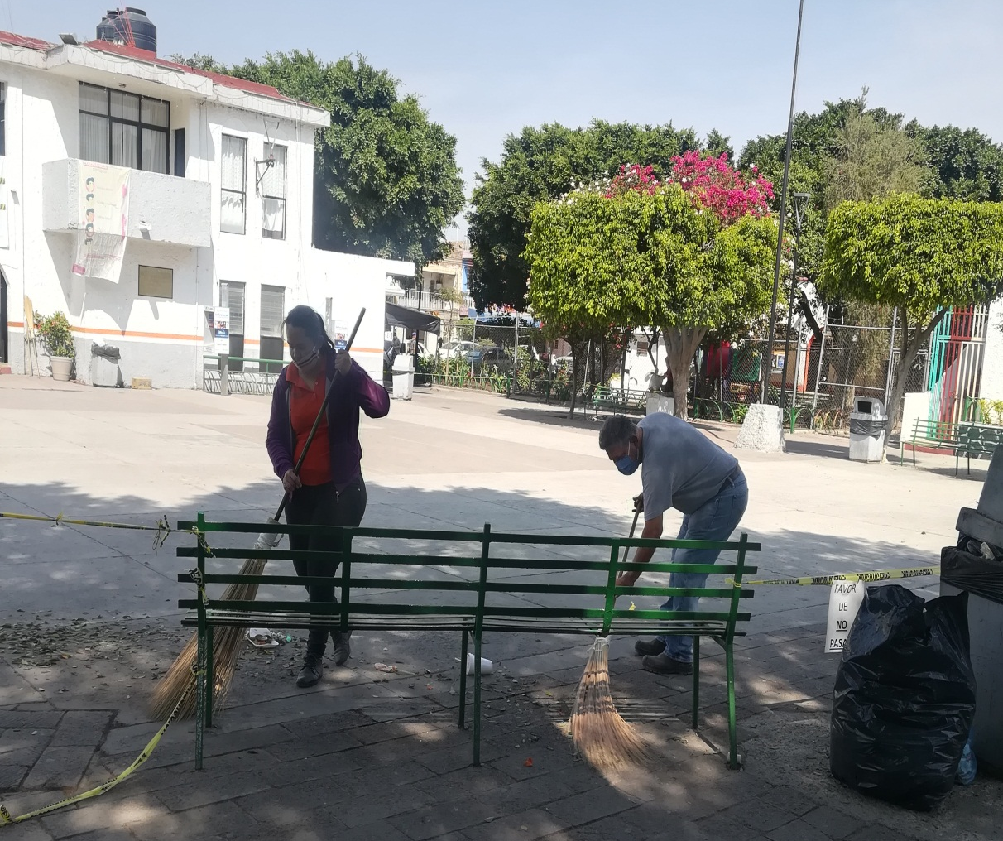
Brigadas de Mantenimiento y
Recuperación de Espacios Públicos Febrero
Febrero
Personal administrativo de esta Delegación Municipal, realizo trabajos de limpieza y barrido de la plaza principal de San Pedrito.

